Slide 1
Milost nebo karma?
I cesta je cílem

Slide 2
Grace, she takes the blame
She covers the shame
Removes the stain
It could be her name
Grace, it's the name for a girl
It's also a thought that changed the world
And when she walks on the street
You can hear the strings
Grace finds goodness in everything
Grace, she's got the walk
Not on a ramp or on chalk
She's got the time to talk
She travels outside of karma
She travels outside of karma
When she goes to work
You can hear her strings
Grace finds beauty in everything

Slide 3
Grace, she carries a world on her hips
No champagne flute for her lips
No twirls or skips between her fingertips
She carries a pearl in perfect condition
What once was hurt
What once was friction
What left a mark
No longer stings
Because Grace makes beauty
Out of ugly things
Grace makes beauty out of ugly things

Slide 4
Co je karma?
Co je milost? Můžeš říct, že jsi ji někdy zažil(a)?

Slide 5
Co je karma?
Urob dobro a dobro sa ti vráti https://www.youtube.com/watch?v=oGwjE8GhaRM
Karma v buddhismu označuje etický přírodní zákon příčiny a následku, čin vykonaný se záměrem nebo vědomým motivem, a odpovídající následek tohoto činu, postihující zpětně aktéra samotného. Zjednodušeně řečeno podle této doktríny egoistické jednání způsobuje utrpení, zatímco nesobecké jednání přináší štěstí. Z buddhistického pohledu neznamená karma „osud”, ale může být přeložena jako „čin” nebo „příčina a následek”.
https://www.youtube.com/watch?v=1SCRTToMaHw

Slide 6
Co je milost?
Ex 34,6: „Když Hospodin kolem něho přecházel, zavolal: "Hospodin, Hospodin! Bůh plný slitování a milostivý, shovívavý, nejvýš milosrdný a věrný.“
„A Slovo se stalo tělem a přebývalo mezi námi. Spatřili jsme jeho slávu, slávu, jakou má od Otce jednorozený Syn, plný milosti a pravdy. Jan o něm vydal svědectví a volal: ,To je ten, o němž jsem řekl: Přichází za mnou, ale je větší, protože tu byl dříve než já.’ Z jeho plnosti jsme byli obdarováni my všichni milostí za milostí. Neboť Zákon byl dán skrze Mojžíše, milost a pravda se stala skrze Ježíše Krista.” (J 1,14-17)
„Milost vám a pokoj od Boha Otce našeho a Pána Ježíše Krista. Stále za vás Bohu děkuji pro milost Boží, která vám byla dána v Kristu Ježíši; on vás obohatil ve všem, v každém slovu i v každém poznání.“ (1K 1,3-5)

Slide 7
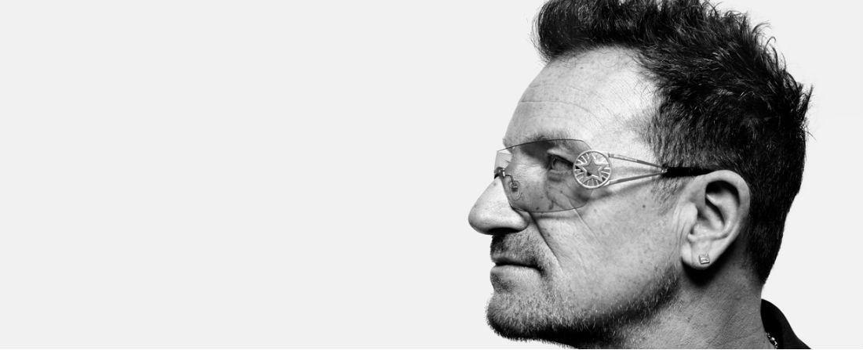
„Pevně věřím, že jsme přestoupili z říše karmy do říše soucitu.“ (Bono)

Slide 8

Love Is Bigger Than Anything in Its Way

